Slide 1
TALLERES INTEGRADOS III: CASO INFECCIOSAS
Lucía Pelegrín Durá
Hospital San Juan
Aprobado por Francisco Jover Díaz

Slide 2
HISTORIA CLÍNICA
Varón 27 años acude a Urgencias por presentar fiebre de hasta 39 ºC asociado a dolor y tumefacción en MID de un día de evolución.
El paciente refiere picor en miembro inferior derecho con rascado. Refiere dolor sobre todo al apoyar y clínica acompañante de náuseas, no vómitos. No otra sintomatología asociada. Refiere que la tumefacción comenzó el día anterior y llegaba hasta el tobillo, alcanzando en el momento de la exploración la altura de la rodilla.
Antecedentes: No RAM. No DM. No DLP. No hábitos tóxicos. No tratamiento habitual. Antecedentes médicos: Antecedente de cólico renal izquierdo que se trató de forma conservadora. No cirugías ni ingresos previos. Refiere que hace dos meses presentó el mismo cuadro que presenta ahora, el cual remitió tras ingreso y tratamiento antibiótico con Cefazolina.
Exploración física: TA: ; Tª: 39,5 ºc; FC: ; SatO2:
Consciente y orientado. Eupneico. NH, NC. Adenopatía inquinal derecha dolorosa. ACP: rítmica, no ruidos patológicos. Abdomen blando y depresible, no doloroso a palpación. No palpan masas ni megalias. Peristaltismo conservado. MMII: miembro inferior izquierdo sin alteraciones, se palpan pulsos aunque de manera difícil. Miembro inferior derecho caliente y doloroso a la palpación, imagen a continuación:

Slide 3
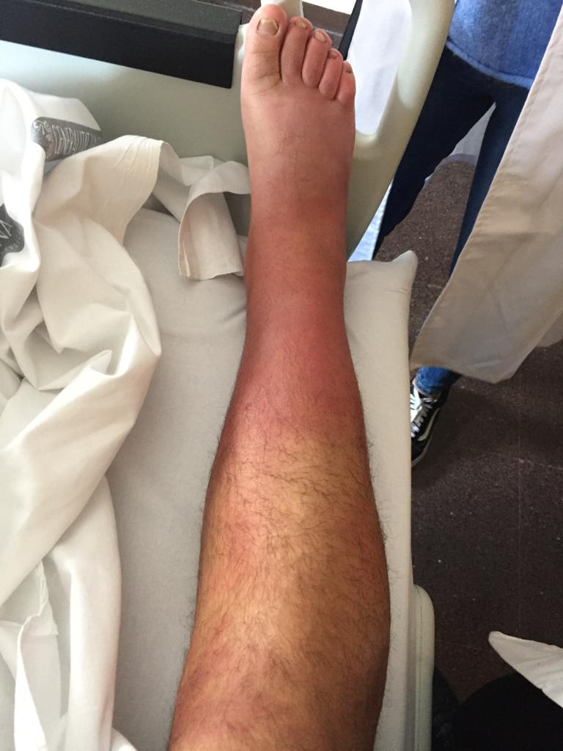
¿QUÉ SIGNOS SE OBSERVAN?
-Edema
-Eritema
-Tumefacción
-No se observan heridas
DIAGNÓSTICO
INFECCIÓN DE PARTES BLANDAS: CELULITIS EN MIEMBRO INFERIOR DERECHO

